Slide 1
Módulo 11: Configuración de seguridad en el Switch
Switching, Routing y Wireless Essentials (SRWE)
Notes:
Programa Cisco Networking Academy
Switching, Routing y Wireless Essentials (SRWE)
Módulo 11: Configuración de seguridad en el Switch

Slide 2
Objetivos del módulo
Título de módulo: Configuración de seguridad en el Switch
Objetivo del módulo: Configurar la seguridad en el Switch para mitigar los ataques de LAN
Título del tema | Objetivo del tema
Implementación de seguridad de puertos | Implementar la seguridad de puertos para mitigar los ataques de tablas de direcciones MAC.
Mitigación de ataques de VLAN | Explicar cómo configurar DTP y la VLAN nativa para mitigar los ataques de VLAN.
Mitigación de ataques de DHCP | Explicar cómo configurar el snooping de DHCP para mitigar los ataques de DHCP.
Mitigación de ataques de ARP | Explicar cómo configurar ARP para mitigar los ataques de ARP.
Mitigación de ataques de STP | Explicar cómo configurar PortFast y BPDU Guard para mitigar los ataques STP.
Notes:
2
11- Configuración de seguridad en el Switch
11.0 Introducción
11.0.2 – ¿Qué aprenderé en este módulo?

Slide 3
11.1 – Implementar Seguridad de Puertos (Port Security)
Notes:
11- Configuración de seguridad en el Switch
11.1 – Implementar Seguridad de Puertos (Port Security)

Slide 4
Implementar Seguridad de Puertos (Port Security) Asegure los puertos no utilizados
Los ataques de Capa 2 son de los más sencillos de desplegar para los hackers, pero estas amenazas también pueden ser mitigadas con algunas soluciones comunes de capa 2.
Se deben proteger todos los puertos (interfaces) del switch antes de implementar el dispositivo para la producción. ¿Cómo se asegura un puerto dependiendo de su función?.
Un método simple que muchos administradores usan para contribuir a la seguridad de la red ante accesos no autorizados es inhabilitar todos los puertos del switch que no se utilizan. Navegue a cada puerto no utilizado y emita el comando de apagado shutdownde Cisco IOS. Si un puerto debe reactivarse más tarde, se puede habilitar con el comando no shutdown.
Para configurar un rango de puertos, use el comando interface range.
Switch(config)# interface range type module/first-number – last-number
Notes:
11- Configuración de seguridad en el Switch
Implemente Seguridad de Puertos (Port Security)
11.1.1 - Puertos sin utilizar seguros

Slide 5
Implementar la seguridad de puertos (Port Security) Mitigar los ataques de la tabla de direcciones MAC
El método más simple y eficaz para evitar ataques por saturación de la tabla de direcciones MAC es habilitar el port security.
La seguridad de puertos limita la cantidad de direcciones MAC válidas permitidas en el puerto. Permite a un administrador configurar manualmente las direcciones MAC para un puerto o permitir que el switch aprenda dinámicamente un número limitado de direcciones MAC. Cuando un puerto configurado con port security recibe un trama, la dirección MAC de origen del trama se compara con la lista de direcciones MAC de origen seguro que se configuraron manualmente o se aprendieron dinámicamente en el puerto.
Al limitar a uno el número de direcciones MAC permitidas en un puerto, port security se puede utilizar para controlar el acceso no autorizado a la red.
Notes:
11- Configuración de seguridad en el Switch
11.1 – Implementar Seguridad de Puertos (Port Security)
11.1.2 – Mitigar los ataques de la tabla de direcciones MAC

Slide 6
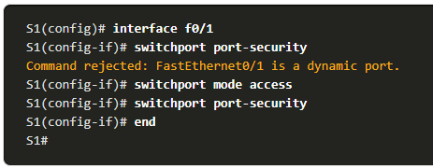
Implementar Seguridad de puertos (Port Security) Activar Port Security
Port security se habilita con el comando switchport port-security de la interfaz de puerto
Observe que en el ejemplo, el comando switchport port-security fue rechazado. Esto se debe a que port security solo se puede configurar en puertos de acceso o trunks configurados manualmente Los puertos capa 2 del switch están definidos como dynamic auto (troncal encendido), de manera predeterminada. Por lo tanto, en el ejemplo, el puerto se configura con el comando switchport mode access de la interfaz
Nota: La configuración de port security troncal va mas allá del alcance de este curso.
Notes:
11- Configuración de seguridad en el Switch
11.1 – Implementar Seguridad de Puertos (Port Security)
11.1.3 – Active la seguridad de puertos (Port Security)

Slide 7
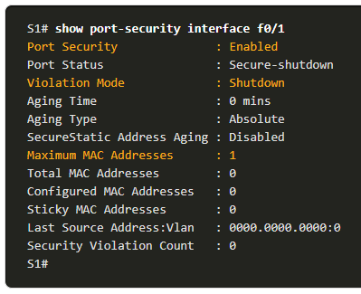
Implementar Seguridad de puertos (Port Security) Activar Port Security (Cont.)
Use el comando show port-security interface para mostrar la configuración de seguridad del puerto actual para FastEthernet 0/1.
Note que port security está habilitado, el modo de violación esta apagado, y que el número máximo de direcciones MAC permitidas es 1.
Si un dispositivo está conectado al puerto, el switch automáticamente agregará la dirección MAC de este dispositivo como una dirección MAC segura. En este ejemplo, no existe ningún dispositivo conectado al puerto.
Nota: Si un puerto activo está configurado con el comando switchport port-security y hay más de un dispositivo conectado a ese puerto, el puerto pasará al estado de error desactivado.
Notes:
11- Configuración de seguridad en el Switch
11.1 – Implementar Seguridad de Puertos (Port Security)
11.1.3 – Active la seguridad de puertos (Port Security)

Slide 8
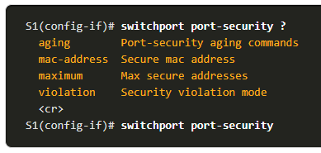
Implemente Seguridad de puertos (Port Security) Activar Port Security (Cont.)
Una vez que se activa port security, se pueden configurar otras funciones específicas de port security, como se muestra en el ejemplo.
Notes:
11- Configuración de seguridad en el Switch
11.1 – Implementar Seguridad de Puertos (Port Security)
11.1.3 – Active la seguridad de puertos (Port Security) (Cont.)

Slide 9
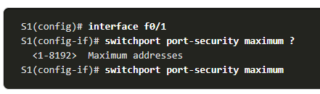
Implementar Seguridad de Puertos (Port Security) Limitar y aprender direcciones MAC
Para poner el número máximo de direcciones MAC permitidas en un puerto, utilice el siguiente comando
El valor predeterminado de port security es 1.
El número máximo de direcciones MAC seguras que se puede configurar depende del switch y el IOS.
En este ejemplo, el máximo es 8192.
Switch(config-if)# switchport port-security maximum valor
Notes:
11- Configuración de seguridad en el Switch
11.1 – Implementar Seguridad de Puertos (Port Security)
11.1.4 –Limitar y Aprender direcciones MAC

Slide 10
Implementar Seguridad de Puertos (Port Security) Limitar y Aprender MAC Addresses (Cont.)
El switch se puede configurar para aprender direcciones MAC en un puerto seguro de tres maneras:
1. Configuración manual:el administrador configura manualmente una dirección MAC estática mediante el siguiente comando para cada dirección MAC segura en el puerto:
Switch(config-if)# switchport port-security mac-address dirección MAC
2. Aprendizaje dinámico: cuando se ingresa el comando switchport port-security la fuente MAC actual para el dispositivo conectado al puerto se asegura automáticamente pero no se agrega a la configuración en ejecución. Si el switch es reiniciado, el puerto tendrá que re-aprender la direccion MAC del dispositivo.
3. Aprendizaje dinámico: – Sticky: el administrador puede configurar el switch para aprender dinámicamente la dirección MAC y "adherirla" a la configuración en ejecución mediante el siguiente comando:
Switch(config-if)# switchport port-security mac-address sticky
Al guardar la configuración en ejecución la dirección MAC aprendida automáticamente se quedara en NVRAM.
Notes:
11- Configuración de seguridad en el Switch
11.1 – Implementar Seguridad de Puertos (Port Security)
11.1.4 –Limitar y Aprender direcciones MAC

Slide 11
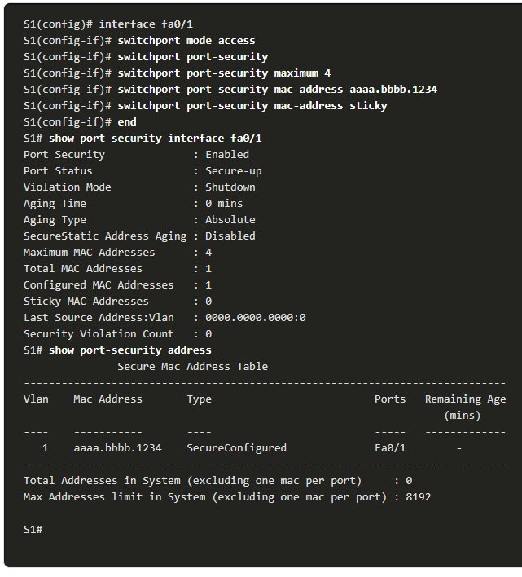
Implementar Seguridad de Puertos (Port Security) Limitar y Aprender direcciones MAC (Cont.)
El ejemplo muestra una configuración de seguridad de puerto completa para FastEthernet 0/1.
El administrador especifica una cantidad máxima de 4 direcciones MAC, configura una direccion MAC segura, y luego configura el puerto para que aprenda mas direcciones MAC de manera automática hasta un máximo de 4 direcciones MAC.
Use los comandos show port-security interface y el show port-security address para verificar la configuración.
Notes:
11- Configuración de seguridad en el Switch
11.1 –Implementar Seguridad de Puertos (Port Security)
11.1.4 – Limitar y Aprender direcciones MAC (Cont.)

Slide 12
Implementar Seguridad de Puertos (Port Security) activar Port Security
El vencimiento del port security puede usarse para poner el tiempo de vencimiento de las direcciones seguras estáticas y dinámicas en un puerto.
Absoluta- Las direcciones seguras en el puerto se eliminan después del tiempo de caducidad especificado.
Inactiva- Las direcciones seguras en el puerto se eliminan si están inactivas durante un tiempo específico.
Utilice el vencimiento para remover las direcciones MAC seguras en un puerto seguro sin necesidad de eliminar manualmente las direcciones MAC existentes.
El vencimiento de direcciones seguras configuradas estáticamente puede ser habilitado o des-habilitado por puerto.
Use el comandoswitchport port-security aging para habilitar o deshabilitar el vencimiento estático para el puerto seguro, o para establecer el tiempo o el tipo de vencimiento.
Switch(config-if)# switchport port-security aging {static | time time | type {absolute | inactivity}}
Notes:
11- Configuración de Seguridad en el Switch
11.1 – Implementar Seguridad de Puertos (Port Security)
11.1.5 – Vencimiento de Port Security

Slide 13
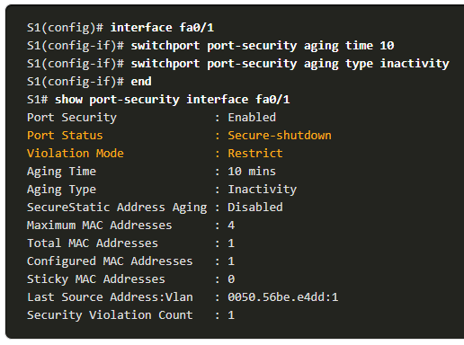
Implementar Seguridad de Puertos (Port Security) Vencimiento de Port Security (Cont.)
El ejemplo muestra a un administrador configurando el tipo de vencimiento a 10 minutos de inactividad.
El comando show port-security confirma los cambios.
Notes:
11- Configuración de seguridad en el Switch
11.1 – Implementar Port Security
11.1.5 – Vencimiento de Port Security (Cont.)

Slide 14
Implementar Seguridad de Puertos (Port Security) Modos de violación de Port Security
Si la dirección MAC de un dispositivo conectado a un puerto difiere de la lista de direcciones seguras, se produce una violación del puerto y el puerto entra en estado de error desactivado.
Para poner el modo de violación de seguridad de puerto, use el siguiente comando:
Switch(config-if)# switchport port-security violation {shutdown | restrict | protect}
La siguiente tabla muestra cómo reacciona un switch en función del modo de infracción configurado.
Modo | Descripción
shutdown (predeterminados) | El puerto pasa al estado de error desactivado de inmediato, apaga el LED del puerto y envía un mensaje de registro del sistema. Aumenta el contador de violaciones. Cuando un puerto seguro se encuentra en estado de error desactivado, un administrador debe volver a habilitarlo ingresando los comandos shutdown y no shutdown.
restrict (Restricción) | El puerto descarta paquetes con direcciones de origen desconocidas hasta que elimine un número suficiente de direcciones MAC seguras para caer por debajo del valor máximo o aumentar el valor máximo. Este modo hace que el contador de Infracción de seguridad se incremente y genera un mensaje de syslog.
protect (protección) | Este modo es el menos seguro de los modos de violaciones de seguridad. El puerto descarta paquetes con direcciones de origen MAC desconocidas hasta que elimine un número suficiente de direcciones MAC seguras para colocar por debajo del valor máximo o aumentar el valor máximo. No se envía ningún mensaje syslog.
Notes:
11- Configuración de seguridad en el Switch
11.1 – Implementar Seguridad de Puertos (Port Security)
11.1.6 – Modos de violación de Security

Slide 15
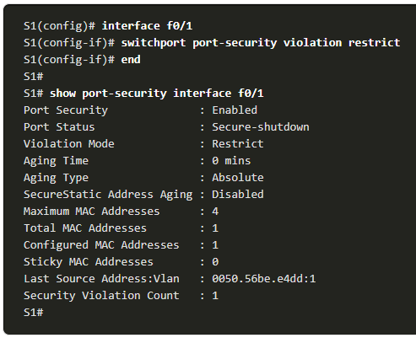
Implementar Seguridad de Puertos (Port Security) Modos de violación de Security (Cont.)
El ejemplo muestra a un administrador cambiando la violación de seguridad a "Restrict"
El resultado del comando show port-security interfaceconfirma que se ha realizado el cambio.
Notes:
11- Configuración de seguridad en el Switch
11.1 – Implementar Seguridad de Puertos (Port Security)
11.1.6 – Modos de violación de Security

Slide 16
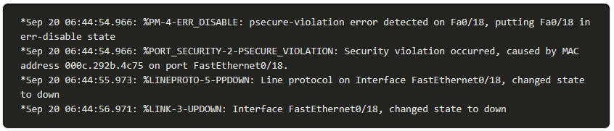
Implementar Seguridad de Puertos (Port Security) Puertos en estado de error-disabled
Cuando un puerto está apagado y puesto en modo error-desabilitado, no se envía ni se recibe tráfico a través de ese puerto.
En la consola, se muestra una serie de mensajes relacionados con la seguridad del puerto.
Nota: El protocolo del puerto y el estado del enlace se cambian a inactivo y el LED del puerto se apaga.
Notes:
11- Configuración de seguridad en el Switch
11.1 – Implementar Seguridad de Puertos (Port Security)
11.1.7 – Puertos en estado error-disabled

Slide 17
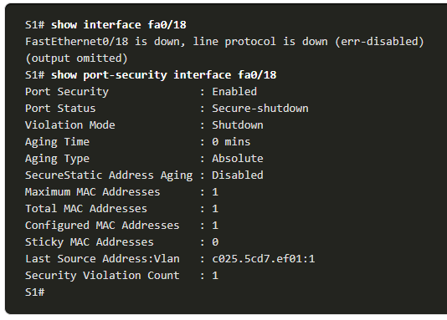
Implementar Seguridad de Puertos (Port Security) Puertos en estado error-disabled (Cont.)
En el ejemplo, el comando show interface identifica el estado del puerto como err-disabled. La salida del comando show port-security interface ahora muestra el estado del puerto como secure-shutdown. El contador de violación incrementa en uno.
El administrador debe determinar que causó la violación de seguridad, si un dispositivo no autorizado está conectado a un puerto seguro, la amenazas de seguridad es eliminada antes de restablecer el puerto.
Para volver a habilitar el puerto, primero use el shutdown luego, use el comando no shutdown.
Notes:
11- Configuración de seguridad en el Switch
11.1 –Implementar Seguridad de Puertos (Port Security)
11.1.7 – Puertos en estado error-disabled (Cont.)

Slide 18
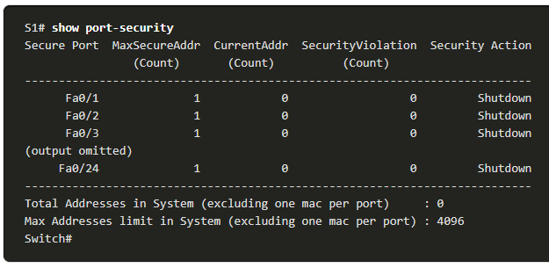
Implementar Seguridad de Puertos (Port Security) Verificar Port Security
Después de configurar la seguridad de puertos en un switch, revise cada interfaz para verificar que la seguridad de puertos y las direcciones MAC estáticas se configuraron correctamente.
Para mostrar la configuración de seguridad del puerto para el conmutador, use el comando show port-security.
El ejemplo indica que las 24 interfaces están configuradas con el comando switchport port-security porque el máximo permitido es 1 y el modo de violación está apagado.
No hay dispositivos conectados, por lo tanto, el CurrentAddr (Count) es 0 para cada interfaz.
Notes:
11- Configuración de seguridad en el Switch
11.1 – Implementar Seguridad de Puertos (Port Security)
11.1.8 – Verificar Port Security

Slide 19
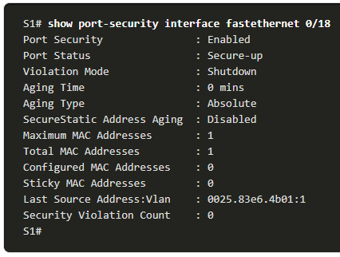
Implementar Seguridad de Puertos (Port Security) Verificar Port Security (Cont.)
Use el comando show port-security interface para ver detalles de una interfaz específica, como se mostró anteriormente y en este ejemplo.
Notes:
11- Configuración de seguridad en el Switch
11.1 –Implementar Seguridad de Puertos (Port Security)
11.1.8 – Verificar Port Security (Cont.)

Slide 20
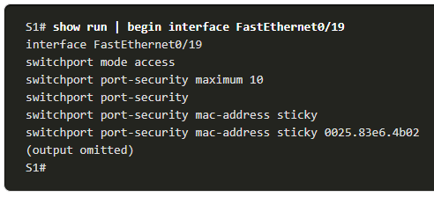
Implementar Seguridad de Puertos (Port Security) Verificar Port Security (Cont.)
Para verificar que las direcciones MAC están configuradas “sticking” (pegadas) a la configuración, use el comando show run como se muestra en el ejemplo de FastEthernet 0/19.
Notes:
11- Configuración de seguridad en el Switch
11.1 – Implementar Seguridad de Puertos (Port Security)
11.1.8 - Verificar la seguridad del puerto (cont.)

Slide 21
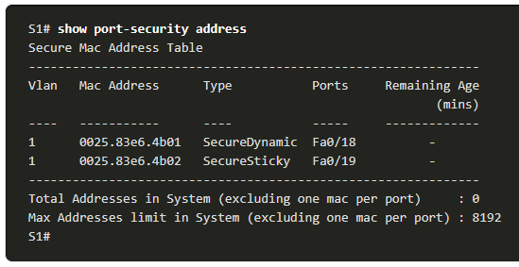
Implementar Seguridad de Puertos (Port Security) Verificar Port Security (Cont.)
Para mostrar todas las direcciones MAC seguras que son configuradas manualmente o aprendidas dinámicamente en todas las interfaces del switch use el comando show port-security address como se muestra en el ejemplo.
Notes:
11- Configuración de seguridad en el Switch
11.1 – Implementar Seguridad de Puertos (Port Security)
11.1.8 - Verificar la seguridad del puerto (cont.)
11.1.9 – Comprobador de sintaxis: Implementar Seguridad de Puertos (Port Security)

Slide 22
Implementar Seguridad de Puertos (Port Security) Packet Tracer – Implementar Seguridad de Puertos (Port Security)
En esta actividad de Packet Tracer, cumplirá los siguientes objetivos:
Parte 1: Configurar la seguridad de los puertos
Parte 2: Verificar la seguridad de los puertos
Notes:
11- Configuración de seguridad en el Switch
11.1 – Implementar Seguridad de Puertos (Port Security)
11.1.10 – Packet Tracer - Implementar Seguridad de Puertos (Port Security)

Slide 23
11.2 - Mitigación de los ataques de VLAN
Notes:
11- Configuración de seguridad en el Switch
11.2 – Mitigación de los ataques de VLAN

Slide 24
Mitigar ataques de VLAN Revisión de ataques de VLAN
Un ataque de salto de VLAN se puede iniciar de una de tres maneras:
La suplantación de mensajes DTP del host atacante hace que el switch entre en modo de enlace troncal. Desde aquí, el atacante puede enviar tráfico etiquetado con la VLAN de destino, y el switch luego entrega los paquetes al destino.
Introduciendo un switch dudoso y habilitando enlaces troncales. El atacante puede acceder todas las VLANs del switch víctima desde el switch dudoso.
Otro tipo de ataque de salto a VLAN es el ataque doble etiqueta o doble encapsulado. Este ataque toma ventaja de la forma en la que opera el hardware en la mayoría de los switches.
Notes:
11- Configuración de seguridad en el Switch
11.2 – Mitigación de los ataques de VLAN
11.2.1 – Revisión de ataques a VLAN

Slide 25
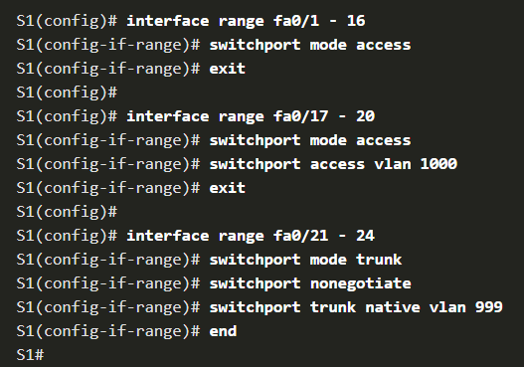
Mitigar los ataques de VLAN Pasos para mitigar los ataques de salto de VLAN
Use los siguiente pasos para mitigar ataques de salto
Paso 1: Deshabilitar las negociaciones DTP (enlace automático) en los puertos que no son enlaces mediante el comando switchport mode accessen la interfaz del switch.
Paso 2: Deshabilitar los puertos no utilizados y colocarlos en una VLAN no utilizada.
Paso 3: Habilitar manualmente el enlace troncal en un puerto de enlace troncal utilizando el comando switchport mode trunk.
Paso 4: Deshabilitar las negociaciones de DTP (enlace automático) en los puertos de enlace mediante el comando switchport nonegotiate.
Paso 5: Configurar la VLAN nativa en una VLAN que no sea la VLAN 1 mediante el comando switchport trunk native vlanvlan_number.
Notes:
11- Configuración de seguridad en el Switch
11.2 – Mitigación de los ataques de VLAN
11.2.2 – Pasos para mitigar los ataques de salto de VLAN
11.2.3 – Comprobador de sintaxis: mitigar los ataques de salto de VLAN

Slide 26
11.3 - Mitigación de ataques de DHCP
Notes:
11 - Configuración de seguridad en el Switch
11.3 - Mitigación de ataques de DHCP

Slide 27
Mitigación de ataques de DHCP Revisión de ataque de DHCP
El objetivo de un ataque de agotamiento DHCP es que una herramienta de ataque como Gobbler cree una Denegación de servicio (DoS) para conectar clientes.
Recuerde que los ataques de agotamiento de DHCP pueden ser efectivamente mitigados usando seguridad de puertos, porque Gobbler usa una dirección MAC de origen única para cada solicitud DHCP enviada. Sin embargo mitigar ataques DHCP de suplantación de identidad requiere mas protección.
Gobbler podría configurarse para usar la dirección MAC de la interfaz real como la dirección Ethernet de origen, pero especifique una dirección Ethernet diferente en la carga útil de DHCP. Esto haría que la seguridad del puerto sea ineficaz porque la dirección MAC de origen sería legítima.
Los ataques de suplantación de DHCP se pueden mitigar mediante el uso de detección DHCP en puertos confiables.
Notes:
11- Configuración de seguridad en el Switch
11.3 - Mitigación de ataques de DHCP
11.3.1 – Revisión de ataques DHCP

Slide 28
Mitigación de ataques de DHCP Mediante detección de DHCP
La inspección de DHCP filtra los mensajes de DHCP y limita el tráfico de DHCP en puertos no confiables.
Los dispositivos bajo control administrativo (por ejemplo, switches, routers y servidores) son fuentes confiables.
Las interfaces confiables (por ejemplo, enlaces troncales, puertos del servidor) deben configurarse explícitamente como confiables.
Los dispositivos fuera de la red y todos los puertos de acceso generalmente se tratan como fuentes no confiables.
Se crea una tabla DHCP que incluye la dirección MAC de origen de un dispositivo en un puerto no confiable y la dirección IP asignada por el servidor DHCP a ese dispositivo.
La dirección MAC y la dirección IP están unidas.
Por lo tanto, esta tabla se denomina tabla de enlace DHCP snooping.
Notes:
11- Configuración de seguridad en el Switch
11.3 - Mitigación de ataques de DHCP
DHCP Snooping

Slide 29
Mitigación de ataques de DHCP Pasos para implementar DHCP Snooping
Utilice las siguientes pasos para habilitar DHCP snooping:
Paso 1. Habilite DHCP snooping usando el comandoip dhcp snoopingen modo global
Paso 2. En los puertos de confianza, use el comando ip dhcp snooping trust.
Paso 3: En las interfaces que no son de confianza, limite la cantidad de mensajes de descubrimiento de DHCP que se pueden recibir con el comando ip dhcp snooping limit rate packets-per-second .
Paso 4. Habilite la inspección DHCP por VLAN, o por un rango de VLAN, utilizando el comando ip dhcp snooping vlan.
Notes:
11- Configuración de seguridad en el Switch
11.3 - Mitigación de ataques de DHCP
11.3.3 – Pasos para implementar DHCP Snooping

Slide 30
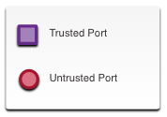

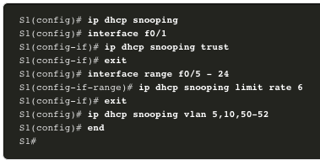
Mitigar los ataques DHCP Ejemplo de configuración de DHCP Snooping
Consulte la topología de ejemplo de indagación DHCP con puertos confiables y no confiables.
La inspección DHCP se habilita primero en S1.
La interfaz ascendente al servidor DHCP es explícitamente confiable.
F0/5 a F0/24 no son de confianza y, por lo tanto, su velocidad se limita a seis paquetes por segundo.
Finalmente, la inspección DHCP está habilitada en VLANS 5, 10, 50, 51 y 52.
Notes:
11- Configuración de seguridad en el Switch
11.3 - Mitigación de ataques de DHCP
11.3.4 - Ejemplo de configuración de DHCP Snooping

Slide 31
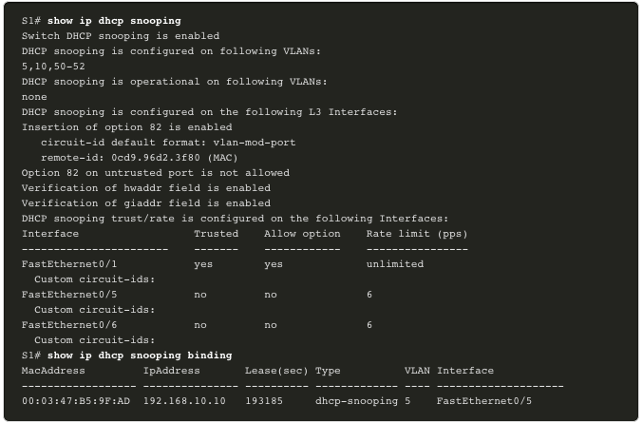
Mitigar los ataques DHCP Ejemplo de configuración de DHCP Snooping (Cont.)
Utilice el comando show ip dhcp snooping para verificar la configuración de inspección DHCP.
Use el comandoshow ip dhcp snooping binding para ver los clientes que han recibido información de DHCP.
Nota: DHCP snooping también requiere Dynamic ARP Inspection (DAI).
Notes:
11- Configuración de seguridad en el Switch
11.3 - Mitigación de ataques de DHCP
11.3.4 - Ejemplo de configuración de DHCP Snooping (Cont.)
11.3.5 – Verificación de sintaxis - Mitigación de ataques de DHCP

Slide 32
11.4 - Mitigación de ataques de ARP
Notes:
11- Configuración de seguridad en el Switch
11.4- Mitigación de ataques de ARP

Slide 33
Mitigar los ataques ARP Inspección dinámica de ARP
En un ataque típico el atacante puede enviar respuestas ARP no solicitadas, a otros hosts en la subred con la dirección MAC del atacante y la dirección IP de la puerta de enlace predeterminada. Para evitar la suplantación de ARP y el envenenamiento por ARP resultante, un interruptor debe garantizar que solo se transmitan las Solicitudes y Respuestas de ARP válidas.
La inspección dinámica(DAI) requiere de DHCP snooping y ayuda a prevenir ataques ARP así:
No retransmitiendo respuestas ARP invalidas o gratuitas a otros puertos en la misma VLAN.
Intercepta todas las solicitudes y respuestas ARP en puertos no confiables.
Verificando cada paquete interceptado para una IP-to-MAC Binding válida.
Descarte y registre ARP Replies no válidos para evitar el envenenamiento de ARP.
Error-disabling deshabilita la interfaz si se excede el número DAI configurado de paquetes ARP.
Notes:
11- Configuración de seguridad en el Switch
11.4- Mitigación de ataques de ARP
11.4.1 – Inspección dinámica de ARP

Slide 34
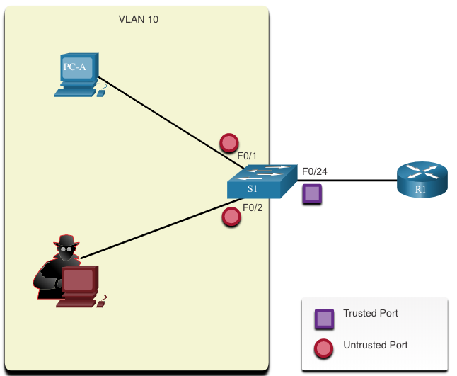
Mitigar los ataques ARP Pautas de implementación de DAI
Para mitigar las probabilidades de ARP spoofing y envenenamiento ARP, siga estas pautas de implementación DAI:
Habilite la detección de DHCP.
Habilite la detección de DHCP en las VLAN seleccionadas.
Habilite el DAI en los VLANs seleccionados.
Configure las interfaces de confianza para la detección de DHCP y la inspección de ARP ("no confiable" es la configuración predeterminada).
Generalmente, es aconsejable configurar todos los puertos de switch de acceso como no confiables y configurar todos los puertos de enlace ascendente que están conectados a otros switches como confiables.
Notes:
11- Configuración de seguridad en el Switch
11.4- Mitigación de ataques de ARP
11.4.2 – Pautas de implementación DAI

Slide 35
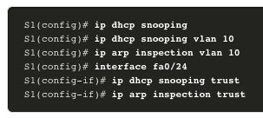
Mitigar ataques ARP Ejemplo de configuración de DAI
En la topología anterior S1 está conectado a dos usuarios en la VLAN 10.
DAI será configurado para mitigar ataques ARP spoofing y envenenamiento ARP.
La inspección DHCP está habilitada porque DAI requiere que funcione la tabla de enlace de inspección DHCP.
Continua, la detección de DHCP y la inspección de ARP están habilitados para la computadora en la VLAN 10.
El puerto de enlace ascendente al router es confiable y, por lo tanto, está configurado como confiable para la inspección DHP y ARP.
Notes:
11- Configuración de seguridad en el Switch
11.4- Mitigación de ataques de ARP
11.4.3 – Ejemplo de configuración DAI

Slide 36
Mitigar ataques ARP Ejemplo de configuración de DAI (Cont.)
DAI se puede configurar para revisar si hay direcciones MAC e IP de destino o de origen:
MAC de destino Comprueba la dirección MAC de destino en el encabezado de Ethernet con la dirección MAC de destino en el cuerpo ARP.
MAC de origen- Comprueba la dirección MAC de origen en el encabezado de Ethernet con la dirección MAC del remitente en el cuerpo ARP.
Dirección IP- Comprueba el cuerpo ARP para direcciones IP no válidas e inesperadas, incluidas las direcciones 0.0.0.0, 255.255.255.255 y todas las direcciones de multidifusión IP.
Notes:
11- Configuración de seguridad en el Switch
11.4- Mitigación de ataques de ARP
11.4.3 – Ejemplo de configuración DAI (Cont.)

Slide 37
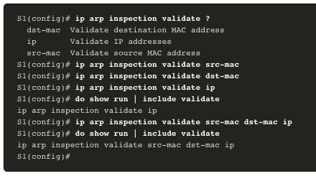
Mitigar ataques ARP Ejemplo de configuración de DAI (Cont.)
El comando de configuración global: ip arp inspección validate {[src-mac] [dst-mac] [ip]} se utiliza para configurar DAI para descartar paquetes ARP cuando las direcciones IP no son válidas.
Se puede usar cuando las direcciones MAC en el cuerpo de los paquetes ARP no coinciden con las direcciones que se especifican en el encabezado Ethernet.
Note como en el siguiente ejemplo, sólo un comando puede ser configurado.
Por lo tanto, al ingresar múltiples comandos de validación de inspección de arp sobre escribe el comando anterior.
Para incluir más de un método de validación, ingréselos en la misma línea de comando como se muestra y verifíquelos en la siguiente salida.
Notes:
11- Configuración de seguridad en el Switch
11.4- Mitigación de ataques de ARP
11.4.3 – Ejemplo de configuración DAI (Cont.)
11.4.4 – Comprobador de sintaxis: mitigar los ataques ARP

Slide 38
11.5 - Mitigar ataques STP
Notes:
11- Configuración de seguridad en el Switch
11.5- Mitigar ataques STP

Slide 39
Mitigar ataques STP PortFast y protección de BPDU
Recuerde que los atacantes de red pueden manipular el Protocolo de árbol de expansión (STP) para realizar un ataque falsificando el puente raíz y cambiando la topología de una red.
Para mitigar los ataques STP, use PortFast y la protección de la unidad de datos de protocolo de puente (BPDU):
PortFast
PortFast lleva inmediatamente un puerto al estado de reenvío desde un estado de bloqueo, sin pasar por los estados de escucha y aprendizaje.
Aplica a todos los puertos de acceso de usuario final.
Protección de BPDU
El error de protección de BPDU deshabilita inmediatamente un puerto que recibe una BPDU.
Al igual que PortFast, la protección BPDU sólo debe configurarse en interfaces conectadas a dispositivos finales.
Notes:
11- Configuración de seguridad en el Switch
11.5- Mitigar ataques STP
11.5.1 – PortFast y protección de BPDU

Slide 40
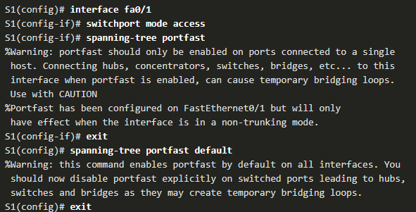
Mitigar ataques STP Configurar PortFast
PortFast omite los estados de escucha y aprendizaje de STP para minimizar el tiempo que los puertos de acceso deben esperar a que STP converja.
Sólo habilite PortFast en los puertos de acceso.
PortFast en enlaces entre conmutadores puede crear un bucle de árbol de expansión.
PortFast se puede habilitar:
En una interfaz: – utilice el comando de spanning-tree portfast.
Globalmente: – use el comando de spanning-tree portfast default para habilitar PortFast en todos los puertos de acceso.
Notes:
11- Configuración de seguridad en el Switch
11.5- Mitigar ataques STP
11.5.2 – Configure PortFast

Slide 41
Mitigar ataques STP Configurar PortFast(Cont.)
Para verificar si PortFast está habilitado globalmente, puede usar:
Comando show running-config | begin span
Comando show spanning-tree summary
Para verificar si PortFast tiene habilitada una interfaz, use el comando show running-config interface type/number .
El comando show spanning-tree interface type/number detail también se puede utilizar para la verificación.
Notes:
11- Configuración de seguridad en el Switch
11.5- Mitigar ataques STP
11.5.2 – Configurar PortFast (Cont.)

Slide 42
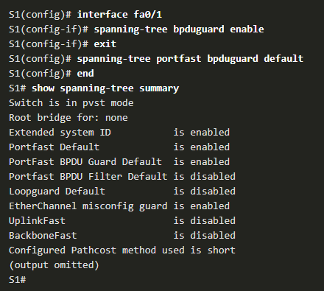
Mitigar ataques STP Configure BPDU Guard
Un puerto de acceso podría recibir un BPDU inesperado accidentalmente o porque un usuario conectó un switch no autorizado al puerto de acceso.
Si se recibe una BPDU en un puerto de acceso habilitado para BPDU Guard, el puerto se pone en estado de error deshabilitado.
Esto significa que el puerto se cierra y debe volver a habilitarse manualmente o recuperarse automáticamente a través del comando errdisable recovery cause psecure_violation.
BPDU Guard se puede habilitar:
En una interfaz: – use el comando spanning-tree bpduguard enable .
Globalmente: – use el comando de configuración spanning-tree portfast bpduguard default para habilitar BPDU Guard en todos los puertos de acceso.
Notes:
11- Configuración de seguridad en el Switch
11.5- Mitigar ataques STP
11.5.3 – Configurar BPDU Guard
11.5.4 – Verificar sintaxis: mitigar los ataques STP

Slide 43
11.6 - Módulo de práctica y cuestionario
Notes:
11- Configuración de seguridad en el Switch
11.6 – Práctica del módulo y cuestionario

Slide 44
Práctica del módulo y cuestionario Packet Tracer – Switch configuraciones de seguridad
En esta actividad de Packet Tracer, usted puede:
Proteger los puertos sin utilizar.
Implementar seguridad de puertos
Mitigar los ataques de salto de VLAN
Mitigar los ataques de DHCP
Mitigar de ataques de ARP
Mitigar de ataques de STP
Verificar de la configuración del switch
Notes:
11- Configuración de seguridad en el Switch
11.6 – Práctica del módulo y cuestionario
11.6.1 – Packet Tracer – Switch configuraciones de seguridad

Slide 45
Módulo de Práctica y Prueba Lab – Switch configuraciones de seguridad
En esta práctica de laboratorio, usted puede:
Proteger los puertos sin utilizar.
Implementar seguridad de puertos
Mitigar los ataques de salto de VLAN
Mitigar ataques de DHCP
Mitigar ataques de ARP
Mitigar ataques de STP
Verificar la configuración del switch
Notes:
11- Configuración de seguridad en el Switch
11.6 – Práctica del módulo y cuestionario
11.6.2 – Lab – Configuración de seguridad en el Switch

Slide 46
Module 11: LAN Security Concepts New Terms and Commands
interface range
switchport port-security
switchport port-security interface
switchport port-security maximum
switchport port-security mac-address
switchport port-security mac-address sticky
switchport port-security aging time #
switchport port-security aging type
switchport port-security violation
show switchport port-security
switchport mode access|trunk
switchport nonegotiate
switchport trunk native vlan #
ip dhcp snooping
ip dhcp snooping vlan #
ip dhcp snooping limit rate
show ip dhcp snooping
ip arp inspection vlan #
ip dhcp snooping trust
ip arp inspection trust
ip arp inspection validate
spanning-tree portfast {default}
spanning-tree bpduguard enable
spanning-tree porfast bpduguard default

